Slide 1
Podpora zapojenia
ťažko zdravotne postihnutých
do trhu práce
Michal Páleník & Tomáš Halász
6. 11. 2019

Slide 2
Solidarita vyjadrená prostredníctvom plnohodnotného začlenenia do každodenného života by mala byť súčasťou každej vyspelej spoločnosti.
SOLIDARITA

Slide 3
čo je cieľom
aby sme boli súdržná spoločnosť
aby ľudia boli zamestnaní
na rozumných pracovných miestach
aby každý mohol naplniť svoj potenciál

Slide 5
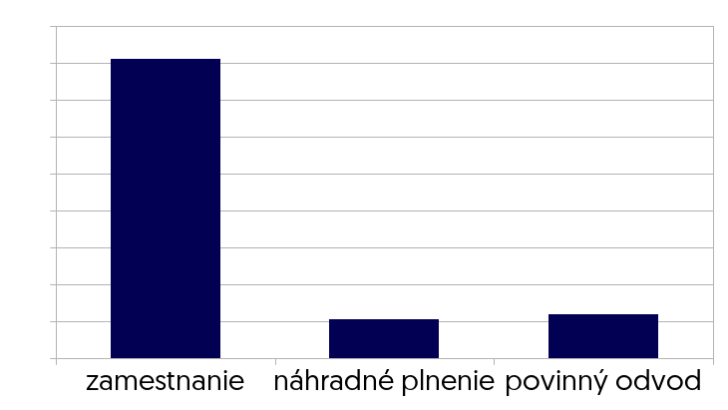
súčasný stav:
integrované zamestnanie
náhradné plnenie
povinný odvod
Náklady

Slide 6
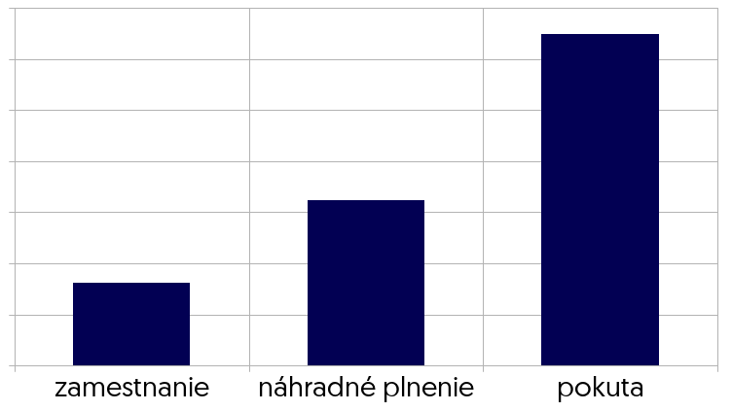
povinný odvod -> pokuta
ideálne, aby ich nikto neplatil
aby to bol daňovo neoprávnený náklad
aby so ja, ako potenciálny zákazník, o tom vedel
Náklady

Slide 7
náhradné plnenie: jednoduchšie a transparentne
žiadne* kontroly od úradov práce, žiadne posudzovanie oprávnenosti, žiadne obmedzenie na priestory
aby fungovalo ako outsourcing
návrh: suma na náhradné plnenie ako 2 násobok priemernej mzdy zamestnanca v danom podniku

Slide 8
náhradné plnenie: technika
na faktúre od CHD/ISP/... budú 2 sumy:
suma na zaplatenie
bude uhradená
suma na účely náhradného plnenia
maximálne do výšky mzdových nákladov zamestnancov ŤZP
príklad:
fakturujeme vám dodanie občerstvenia v sume 300€, z toho na účely náhradného plnenia 100€
100€ sú mzdy ŤZP zamestnancov
200€ sú materiál, doprava, ostatní zamestnanci, administratíva, bežný chod,...

Slide 9
Integrované zamestnávanie: s pomocou
najlepší spôsob
zavedieme komunitné služby ako podporných programov
pomoc zamestnávateľovi
pracovní asistenti a asistentky
https://www.palenik.sk/komunitne-sluzby
príspevok pre bezprostredných kolegov

Slide 10
iná pomoc
zjednotenie posudkovej činnosti
systém včasnej pomoci pre rodičov
zvyšovanie inv dôchodku podľa počtu odpracovaných rokov
podpora voľnočasových aktivít
asistenti učiteľov a skutočne prístupné školstvo

Slide 11
Zostaňme v kontakte
Michal Páleník
www.palenik.sk
Tomáš Halász
www.tomashalasz.sk
www.ProgresivneSpolu.sk

